Slide 1
스피리추얼 소울
Spiritual Soul
2016. 4. 21
김시백

Slide 2
목차
게임의 주요 개요 및 배경
개발 환경
게임의 주요 컨셉 및 특징
게임의 진행 구성도
게임 시스템
개발 진행 계획
추가할 기능
Q&A

Slide 3
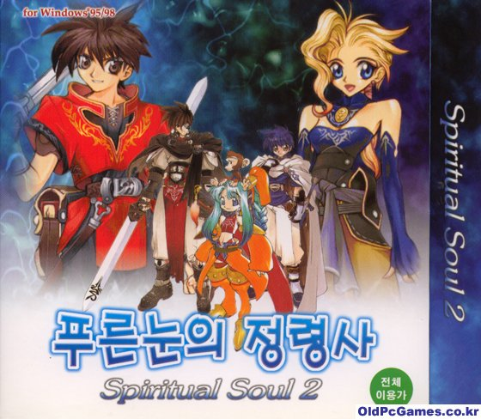
1. 게임의 주요 개요 및 배경
게임명
스피리추얼 소울 (Spiritual Soul)
게임의 장르
HEXA TileMap RPG
게임 소개
주인공이 나와 몬스터를
처치하거나 동료로 만드는 게임

Slide 4





2. 개발 환경
Cocos2d-x 3.0
Visual Studio 2015
Tiled
SQLite3
Photoshop CS6

Slide 5
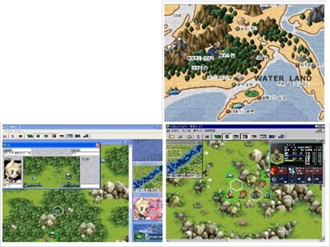
3. 게임의 주요 컨셉 및 특징
주요 컨셉 및 특징
적군 몬스터를 처치 OR 동료로 만듬
아군 몬스터를 소환가능
레벨업 기능
아군 몬스터 진화옵션
상점에서 아이템 구입 기능
아이템 종류에 상관없이 3개까지 장착 가능

Slide 6
3. 게임의 주요 컨셉 및 특징
스테이지 구성
4가지의 맵 구성
맵 내 모든 적군 몬스터를 죽이거나, 동료로 만들면 클리어
주인공이 죽으면 The End
인터페이스 구조 및 기능
터치를 이용한 조작
규칙 및 진행방식
턴 넘김 방식

Slide 7
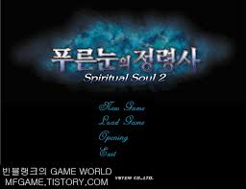
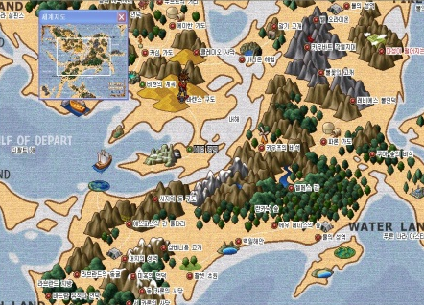
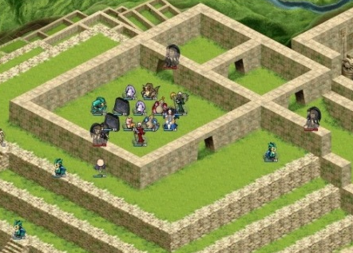
4. 게임의 진행 구성도
씬 흐름도
초기화면
지도 화면
게임 화면

Slide 8
4. 게임의 진행 구성도
초기화면

Slide 9

4. 게임의 진행 구성도
지도 화면
Monster
관리
Fire map
Aqua map
Wind map
Earth map
Store
Monster 관리
아이템 관리
Fire map
아이템
관리
Wind map
Earth map
Store
Aqua map

Slide 10
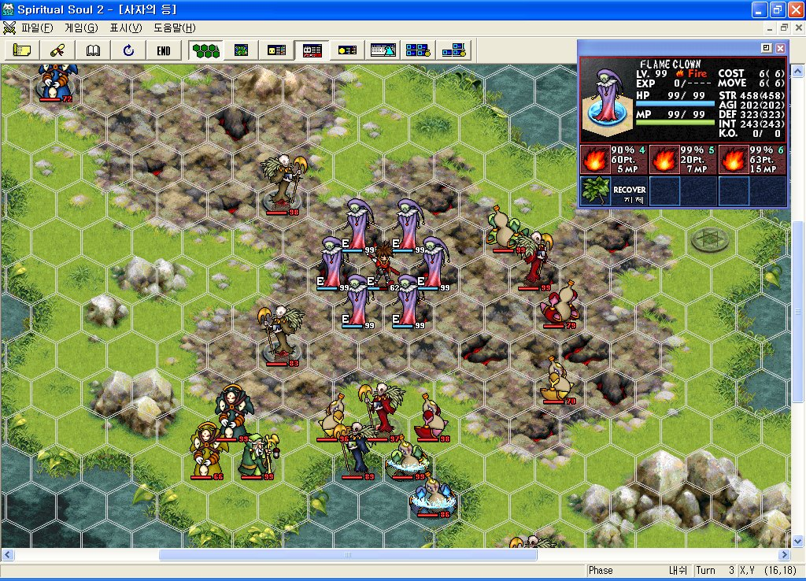
4. 게임의 진행 구성도
게임 화면
Save
턴 마침
헥사 TileMap 사용
버프 지형
턴 마침 버튼
Save 버튼

Slide 11
5. 게임 시스템
데미지 계산
상성 효과
버프 지형
기존 공격력*0.2 추가
기존 방어력*0.2 추가
불
물
대지
풍
기존 공격력*0.2 추가
기존 방어력*0.2 추가

Slide 12

5. 게임 시스템
이미지 방향
무빙 액션!
주인공 능력치
이름 공격력 방어력 체력 이동거리
소환사
20 10 45 3

Slide 13





5. 게임 시스템
몬스터 종류 및 능력치
이름 공격력 방어력 체력 이동거리
파이뤼
15/20/30 3/4/5 30/45/60 3
팬템
10/20/35 3/4/5 30/45/60 3
블랙 매직숀
10/15/25 2/3/4 20/35/50 3
(장거리 공격)
물질퍽이
15/20/30 3/4/5 30/45/60 3
리아커
10/20/35 3/4/5 35/50/65 3
꼬북이
10/20/30 4/5/6 30/45/60 3

Slide 14
5. 게임 시스템
몬스터 종류 및 능력치
이름 공격력 방어력 체력 이동거리
땅질퍽이
15/20/30 3/4/5 30/45/60 3
모래뚜지
10/20/30 4/5/6 30/45/60 3
모닥픽
10/15/25 2/3/4 20/35/50 3
(장거리 공격)
피젼
15/20/30 3/4/5 30/45/60 4
토게픽
10/20/35 3/4/5 30/45/60 4
코이
10/15/25 3/4/5 30/45/60 4
(장거리 공격)

Slide 15
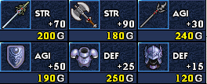
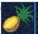
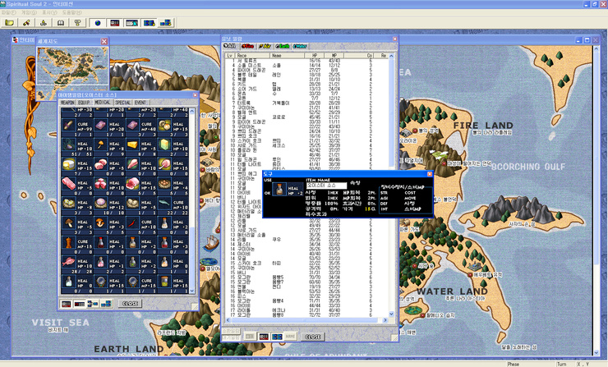
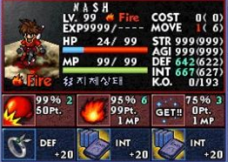
5. 게임 시스템
도구 종류
무기 종류
가격
가격
공격 : +3 50골드
체력회복 : +30 10골드
공격 : +4 100골드
체력회복 : +50 20골드
공격 : +5 150골드
방어구 종류
아이템 장착 모습
가격
방어 : +3 50골드
공격력 : 20+5
방어력 : 5+8
체력 : 45
방어 : +4 100골드
방어 : +5 150골드
공격+5
방어+3
방어+5

Slide 16
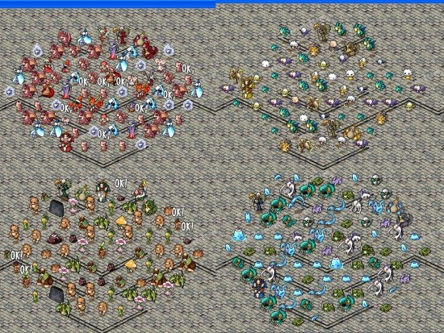
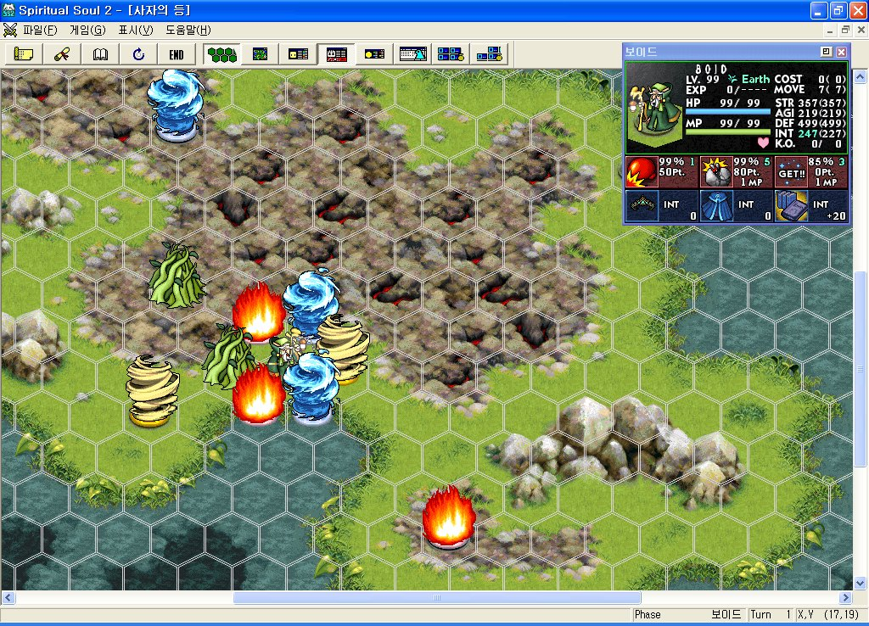
5. 게임 시스템
레벨업 방법
(해당 레벨*5마리) 몬스터 쓰러뜨리면 자동 레벨업!
Ex) 5 Level은 25마리 쓰러뜨려야 6Level로 진화
몬스터 진화
각 속성에 대한 진화 액션
클릭!

Slide 17
5. 게임 시스템
레벨에 따른 능력치 증가
레벨업당 기존 공격력 * 0.1 증가
기존 방어력 * 0.1 증가
기존 체력 * 0.1 증가
파이뤼 공/방/체
1 level 15/3/30
파이뤼 공/방/체
1 level 20/4/45
10 level 진화
4레벨업!
파이뤼 공 / 방 / 체
5 level 15+6 / 3+1.2/ 30+12
21 / 4 / 42

Slide 18
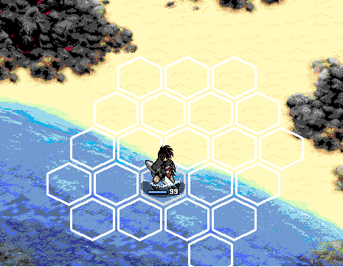
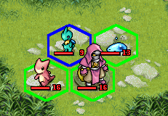
5. 게임 시스템
전투 방법
아군선택 시 이동 경로와 공격가능 적군 표시
적군과의 상성효과 좋을 시 파란테두리
안 좋을 시 빨간테두리
동급일 시 초록테두리

Slide 19
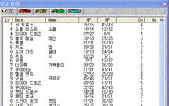
5. 게임 시스템
전투 방법
공격
리스펠
소환
도구
주인공이 표시된 적군을 클릭 시 행동 표시
아군몬스터는 적군을 클릭 시 바로 공격
주인공 자신을 클릭 시 소환, 도구 창 표시
아군몬스터 자신을 클릭 시 도구 창 표시
(소환 비활성화)
소환유닛
공격력 방어력
도구
30
50
파인애플
고기
확인 취소
소환 취소

Slide 20
5. 게임 시스템
전투 방법
리스펠 : 주인공만의 스킬
적군의 전체체력에서 데미지 준 체력에 비례하여
%로 계산하여 확률로 잡는다.
Ex) 데미지 준 체력 / 전체 체력 * 100[%]
공격
리스펠
데미지 계산
상성 효과
불
물
대지
풍
버프 Tile
기존 공격력*0.2 추가
기존 방어력*0.2 추가
기존 공격력*0.2 추가
기존 방어력*0.2 추가

Slide 21
5. 게임 시스템
전투 방법
턴 마침
우측 상단 아군 턴 종료 표시
턴 종료 표시
아군 체력, 레벨 표시
적군 체력, 레벨 표시

Slide 22
6. 개발 진행 계획
내용 | 4.21~24 | 4.25~5.1 | 5.2~8 | 5.9~15 | 5.16~22 | 5.23~29 | 5.30~6/1
포토샵 작업
타일맵 제작
씬 제작
데이터 베이스
몬스터 진화 아이템 관리
전투 방법 구현
음향작업 및오류검사
보고서 작성
2
2
2
1
14
5
14
7
3

Slide 23
7. 추가할 기능
미니맵
몬스터, 아이템, 맵
남은 체력 수치 및 상태표시 창
주인공 캐릭터
캐릭터 및 몬스터 스킬
사용자끼리 배틀

Slide 24
Q&A
만든이 : “김시백”
연락처 : 010-4474-2712
이메일 : open1234104@gmail.com

